Slide 1
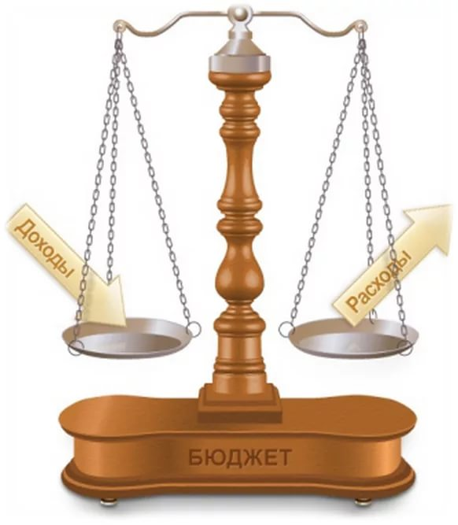
Отчёт об исполнении бюджета
Жуковского сельского поселения
Дубовского района за 2024 год

Slide 2
Основные параметры исполнения бюджета
Жуковского сельского поселения
Дубовского района за 2024 год
Тыс. руб.
Показатель | Плановые показатели | Фактическое исполнение
1. Доходы, всего | 11 168,0 | 11 281,5
из них:
Налоговые и неналоговые доходы | 3 361,3 | 3 478,2
Безвозмездные поступления | 7 806,7 | 7 803,3
2. Расходы, всего | 11 711,2 | 11 347,9
3.Дефицит (-)/профицит(+) | -543,2 | -66,4

Slide 3
Доходы бюджета Жуковского сельского поселения
Дубовского района за 2024 год исполнены в сумме 11 281,5 тыс. руб.
Налог на доходы физических лиц с доходов 1 061,2
Единый сельскохозяйственный налог 0,0
Налог на имущество физических лиц 171,8
Земельный налог 2 137,6
Государственная пошлина 11,4
Доходы от сдачи в аренду имущества, составляющего казну сельских 86,9
Доходы, поступающие в порядке возмещения расходов, понесенных в связи с эксплуатацией имущества сельских поселений 8,0
Денежные взыскания (штрафы) 1,3
Субвенции бюджетам бюджетной системы Российской Федерации 144,8
Дотации бюджетам сельских поселений на выравнивание бюджетной обеспеченности 7 324,5
Иные межбюджетные трансферты 279,6

Slide 4
Объем расходов на муниципальные целевые программы
за 2024 год – 11 203,1 тыс. рублей
Муниципальная программа
Жуковского сельского
поселения «Развитие культуры»– 1 818,8 тыс. руб.
Муниципальная программа
Жуковского сельского
поселения «Развитие физической культуры и спорта»– 0,0 тыс. руб.
Муниципальная программа Жуковского
сельского поселения
«Обеспечение общественного порядка и противодействие преступности» – 1,0 тыс. руб.
Муниципальная программа Жуковского сельского
поселения «Защита населений и территории
от чрезвычайных ситуаций»– 19,8 тыс. руб.
Муниципальная программа Жуковского сельского поселения «Развитие транспортной системы»– 279,6 тыс. руб.
Муниципальная программа
Жуковского сельского
поселения «Социальная поддержка граждан» – 97,6 тыс. руб.
Муниципальная программа
Жуковского сельского поселения
«Обеспечение качественными жилищно-коммунальными услугами населения Жуковского сельского поселения» – 1 350,3 тыс. руб.
Муниципальная программа
Жуковского сельского поселения
«Муниципальная политика - 7 596,0 тыс. руб.
Муниципальная программа
Жуковского сельского поселения
«Энергоэффективность»– 0,0 тыс. руб.
Муниципальная программа Жуковского
сельского поселения «Управление
муниципальным имуществом» – 40,0 тыс. руб.
98,7%
Непрограммные расходы
за 2024 год – 144,8 тыс. руб.
1,3%
Всего расходов за 2024 год - 11 347,9 тыс. руб.

Slide 5
Поступление собственных доходов в бюджет Жуковского сельского поселения Дубовского района за 2024год

Slide 6
Расходы бюджета Жуковского сельского поселения Дубовского района за 2024 год исполнены в сумме 11 347,9 тыс. руб.
Общегосударственные вопросы
7 631,7 тыс. руб.
Жилищно-коммунальное хозяйство
1 350,3 тыс. руб.
Культура, кинематография и средства массовой информации
1 818,8 тыс. руб.
Социальная политика
97,6 тыс. руб.
Национальная безопасность и правоохранительная деятельность
20,8 тыс. руб.
Национальная экономика
279,6 тыс. руб.
Национальная оборона
144,6 тыс. руб.
Образование
4,5 тыс. руб.
Физическая культура и спорт
0,0 тыс. руб.

Slide 7
Доля расходов бюджета Жуковского сельского поселения
Дубовского района за 2024 год

